Slide 1

УГЛУБЛЕННАЯ
ДИСПАНСЕРИЗАЦИЯ

Slide 2


Послание Президента Российской Федерации Федеральному Собранию Российской Федерации
от 21 апреля 2021 года
« … обеспечить реализацию углубленной программы профилактических медицинских осмотров и диспансеризации населения, предусмотрев ее расширение за счет включения дополнительных инструментальных и лабораторных исследований, в целях увеличения охвата населения всех возрастных групп для своевременного выявления заболеваний, являющихся основными причинами преждевременной смертности населения, … а также медицинского обследования граждан, перенесших новую коронавирусную инфекцию (COVID-19), на наличие поражений сердечно-сосудистой и иных систем, в том числе органов дыхания…»

Slide 3
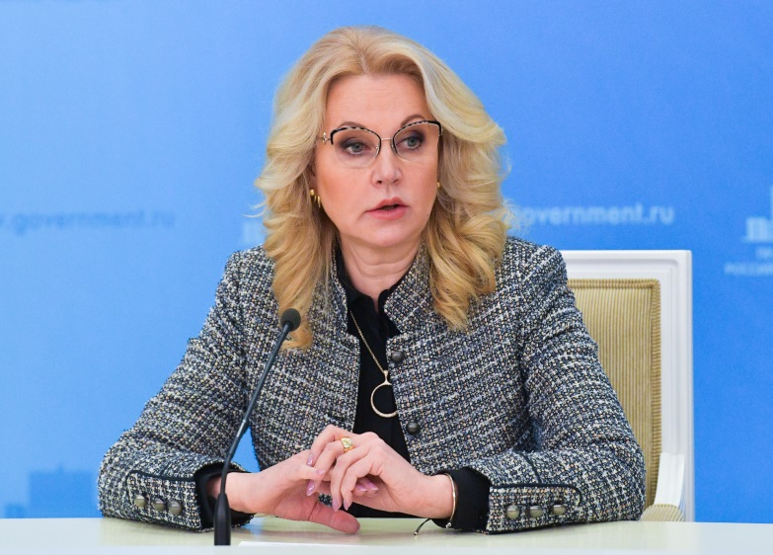
Послание Президента Российской Федерации Федеральному Собранию Российской Федерации
от 21 апреля 2021 года
«Лица, у которых по итогам диспансеризации будут выявлены какие-либо заболевания, в обязательном порядке будут поставлены на диспансерное наблюдение. Для этого Минздрав России на основании доказательной базы определит порядок такого наблюдения»
«Осложнения могут проявиться не только в период острого течения заболевания, но и после выздоровления от COVID-19 в отдаленном периоде, включая фатальные исходы, поэтому важно оценить состояние здоровья людей, перенесших COVID-19»

Slide 4

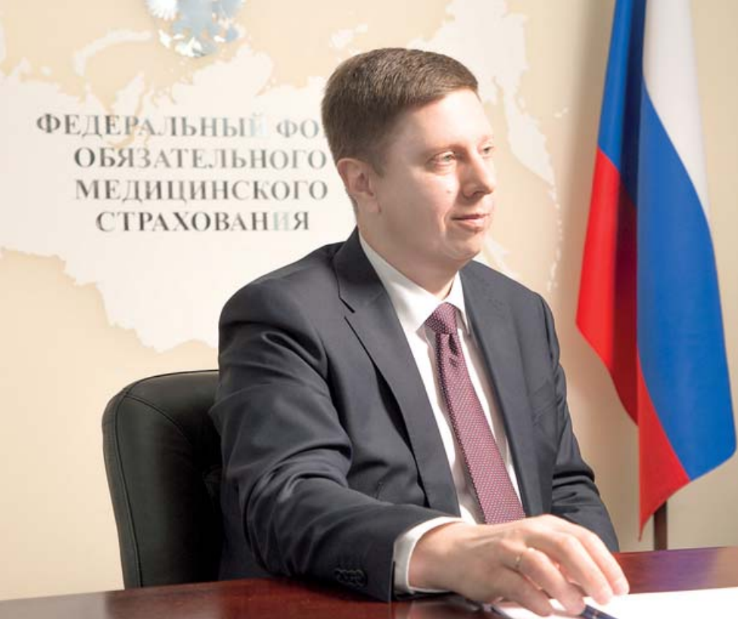
Председатель Федерального фонда ОМС
Баланин И.В.
«На финансирование амбулаторного звена в этом году предусмотрено более 1 трлн. рублей, или 39% от общего объема финансирования, что почти на 14% больше, чем в прошлом году. …это позволит существенно увеличить объемы профилактической помощи и будет способствовать решению ключевой задачи, которая стоит перед всей системой здравоохранения, – повышение продолжительности жизни граждан»

Slide 5


С 01 июля 2021 года
началось прохождение углубленной диспансеризации граждан,
перенесших COVID-19

Slide 6





Информирование граждан о необходимости прохождения углубленной диспансеризации
ОБЗВОН
ПИСЬМА
SMS - оповещения
ГОСУСЛУГИ
РЕГИСТРАТУРА ПОЛИКЛИНИКИ

Slide 7





Информирование граждан о возможности прохождения углубленной диспансеризации
ВАШ СТРАХОВОЙ ПРЕДСТАВИТЕЛЬ СТРАХОВОЙ МЕДИЦИНСКОЙ ОРГАНИЗАЦИИ ПРОИНФОРМИРУЕТ О ВОЗМОЖНОСТИ ПРОЙТИ УГЛУБЛЕННУЮ ДИСПАНСЕРИЗАЦИЮ
ПРОКОНСУЛЬТИРУЕТ И ОКАЖЕТ ПРАКТИЧЕСКУЮ ПОМОЩЬ В СЛУЧАЕ ВОЗНИКНОВЕНИЯ ВОПРОСОВ

Slide 8
ПРИОРИТЕТНЫЕ ГРУППЫ ПАЦИЕНТОВ, ПОДЛЕЖАЩИХ УГЛУБЛЕННОЙ ДИСПАНСЕРИЗАЦИИ
ПАЦИЕНТЫ, ПЕРЕНЕСШИЕ COVID-19,
С КОМОРБИДНЫМ ФОНОМ
ИНЫЕ ГРАЖДАНЕ
ПАЦИЕНТЫ, ПЕРЕНЕСШИЕ COVID-19
ЛИЦА, НЕ ОБРАЩАВШИЕСЯ В МЕДИЦИНСКУЮ ОРГАНИЗАЦИЮ БОЛЕЕ 2-Х ЛЕТ

